Slide 1
Kimyo
9
sinf
Mavzu: Atom elektron qavatlarining tuzilishi
O‘qituvchi: Ganiyeva Shoira
Muratbayevna

Slide 2
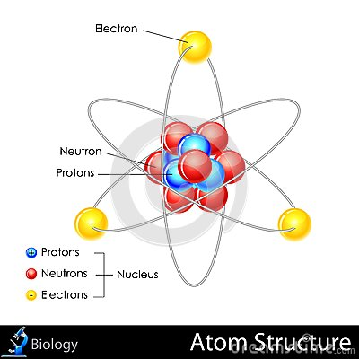
Atomning massasi uning yadrosidagi protonlar va neytronlar yig‘indisiga teng: Ar=N + Z
Yadro atrofida manfiy zaryadlangan elektronlar harakatlanadi.
Neytronlar zaryadsiz zarrachalar bo‘lib, massasi 1 ga teng
Atom markazida musbat zaryadlangan yadro bor ,uning zaryadi son jihatdan elementning tartib raqamiga teng
Kimyoviy elementning tartib raqami uning atom yadrosi zaryadi bilan mos keladi
Atom-murakkab sistema
Atom yunoncha so‘z bo‘lib, «bo‘linmas» ma’nosini anglatadi

Slide 3
Elektronlarning kvant sonlari
Bosh kvant son – n
Orbital (yonaki)kvant son – l
Magnit kvant son - m
Spin kvant son - s

Slide 4
Agar elektron yadro maydonida bo‘lsa, bosh kvant soni birdan yettigacha bo‘lgan qiymatni qabul qiladi. Energetik daraja sonlar bilan yoki bosh kvant soniga to‘g‘ri keladigan harflar bilan belgilanadi.
1. Bosh kvant son - n-elektronning umumiy energiya zapasini yoki uning energetik darajasini ifodalaydi. Bosh kvant son 1 dan +∞ gacha bo‘lgan barcha butun sonlar qiymatiga ega bo‘lishi mumkin.
Bosh kvant soni | 1 | 2 | 3 | 4 | 5 | 6 | 7
Harflarda ifodalanishi | К | L | M | N | O | P | Q

Slide 5
Energetik pog‘onalar n — harfi bilan belgilanadi, uning son qiymati 1, 2, 3, 4, 5, 6,... yoki harflarda: K, L, M, N, O, P, Q bilan ifodalanadi.

Slide 6
2. Orbital (yonaki) kvant son - l-elektronning pog‘onachadagi energetik holatini, elektron bulut shaklini xarakterlaydi. U elektronning qanday orbita bo‘ylab harakat qilayotganligini ko‘rsatadi
Kvant qavatlarda qavatchalarning soni bosh kvant sonining nomeriga teng. Orbital kvant soni noldan n-1 gacha bo‘lgan barcha butun sonlar qiymatiga ega bo‘ladi. Masalan, bosh kvant soni n=4 bo‘lsa, l=0.1.2.3 qiymatga ega bo‘ladi
l=s,p,d,f harflari bilan belgilanadi
Har qaysi energetik pog‘onadagi elektronlar soni 2n² bilan pogonachadagi elektronlarning maksimal qiymati esa (2L+1).2 bilan aniqlanadi. U vaqtda elektronlarning maksimal qiymatlari:
s=2; p=6; d=10; f=14 ga teng.

Slide 7
4. Spin kvant son – s - elektronlar ma’lum bir kvant orbita bo‘ylab atom yadrosi atrofida aylanishidan tashqari, ular o‘z o‘qi atrofida ham aylanadi
Demak, elektronlar o‘zaro spinlari bilan ham farqlanadi. Spin kvant soni -s harfi bilan belgilanadi. U quyidagi qiymatlarga ega bo‘ladi: s =±1/2.
1. Bosh kvant son – n =1,2,3,…..n
2. Orbital kvant son –ℓ =0,1,2…n-1
3. Magnit kvant son – m = +ℓ….0…- ℓ
4. Spin kvant son – s =±1/2.

Slide 8
Kvаnt sоnlаrning elektrоnlаrini energetik qаvаtlаridа tаqsimlаnishini shаrhlоvchi qоidаlаr:
Bittа аtоmdа to‘rttаlа kvаnt sоnlаrining qiymаti аynаn bir хil bo‘lgаn ikkitа elektrоn bo‘lishi mumkin emаs.
Kvаnt pоg‘оnаchаlaridаgi bаrchа bo‘sh yacheykаlаr elektrоnlаr bilаn аvvаlо bittаdаn mаksimаl dаrаjаdа to‘lib оlаdi, so‘ngrа оrtib qоlgаn elektrоnlаr tаrtib bilаn yacheykаlаrdаgi tоq elektrоnlаrgа juftlаshа bоshlаydi. Yacheykаlаr to‘liq elektrоnlаr bilаn to‘lgаndа umumiy qiymаt nоlgа teng bo‘lаdi.
1s→2s→2p→3s→3p→4s→3d→4p→5s→4d→5p→6s→4f→5d→6p→7s→5f→6d→
Pаuli qоidаsi
Gund qоidаsi
Klechkоvskiy qоidаsi

Slide 9
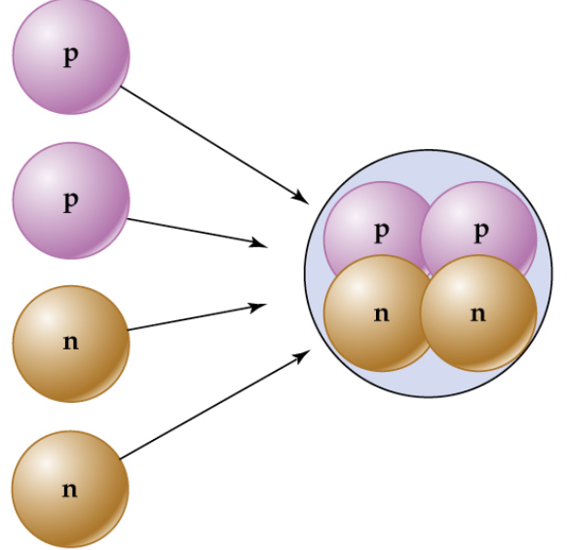
He
Z = 2
A = 4
е=p =2
n =2

Slide 10
Yadro tuzilishi
Proton – Massa = 1, Zaryad = +1
Н+1
А_{r} = 1
+ 1
Neytron – massa = 1, zaryad = 0
+ 1
Не+2
А_{r} = 4
+ 1
Li
А_{r} = 7
+ 1
+ 1
+3
+ 1

Slide 11
Elektron qavat tuzilish shakli
1- energetik
qavat:
2ē

Slide 12
Elektron qavatlarning taqsimlanishi
1- energetik pog‘ona: 2ē
2 – energetik pog‘ona: 8ē

Slide 13
В va Cl elementlarining elektron tuzilish formulasi
В
11
0
2p¹
2s²
1s²
valent. ē - 3
+5
2
3
1s²2s²2p¹
0
Сl
35
3d⁰
3p⁵
+17
3s²
2
8
7
2p⁶
2s²
valent. ē - 7
1s²
1s²2s²2p⁶3s²3p⁵

Slide 14
Energetik pog‘onadagi elektronlar soni
N=2n²
s
p
+
d
…
f
2e
8e
18е
32е
32е
N=1
N=2
N=3
N=4
N=5
Energetik pog‘onachalar sxemasi

Slide 15
Elektron orbitallar tuzilish tartibi
Е
VII – 7s5f6d7p 32
VI – 6s4f5d6p 32
V – 5s4d5p 18
IV – 4s3d4p 18
III – 3s3p 8
II – 2s2p 8
I – 1s 2

Slide 16
Elektron qavatlarining shakli
Shar shakli
(S – elektron qavat)
Gantel shakli (p – elektron qavat)
Ikkita gantel
(d – electron qavat)

Slide 17
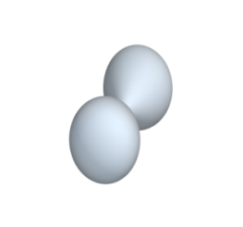
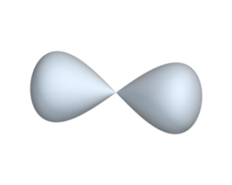
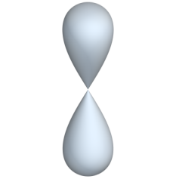
s-, p-orbitallar ko‘rinishi
1s
2p_{y}
2p_{x}
2p_{z}

Slide 18
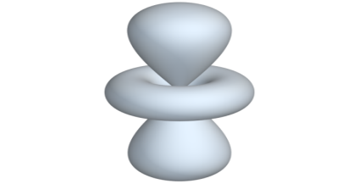
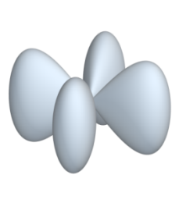
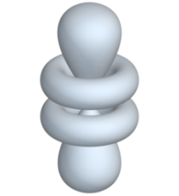
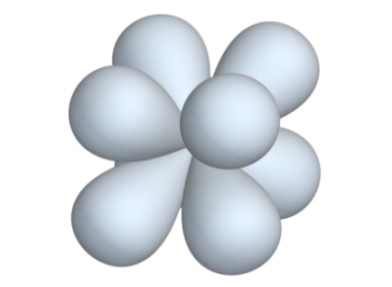
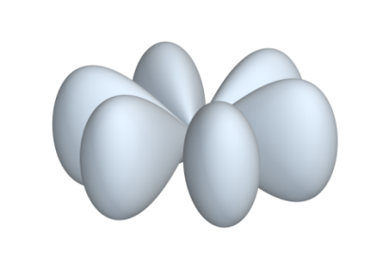
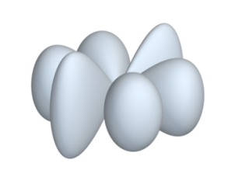
d- orbital
3d_{z}²
3d_{x}2_{–y}2
f- orbital
4f_{z}3_{–3zr}2
4f_{5xz}2_{–xr}2
4f_{xyz}
4f_{x}3_{–3xy}2

Slide 19
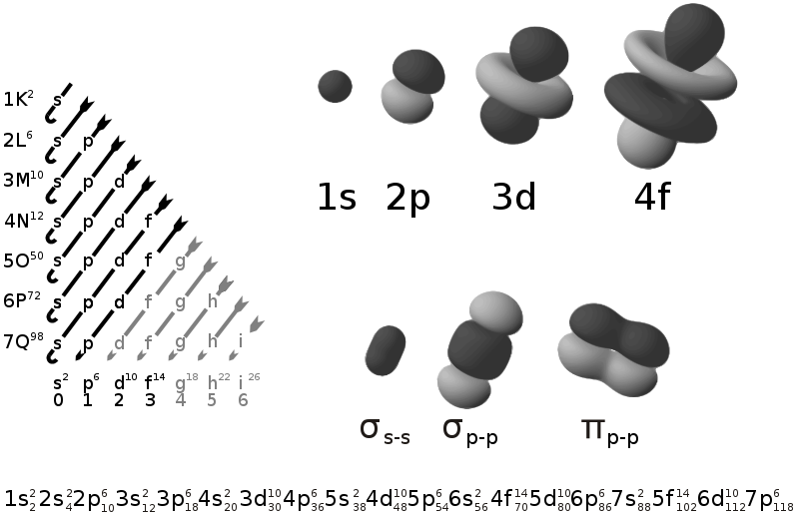
Elektron formula

Slide 20
Elektron formulalar qaysi elementga tegishli?
1s²2s²2p⁶3s²3p⁶3d²4s²
…5s²4d¹⁰5p⁶6s²4f¹⁴5d¹⁰6p³
3s²3p⁶3d¹⁰4s²4p⁶4d¹⁰5s²5p²
…3s²3p⁶3d⁶4s²4p⁰

Slide 21
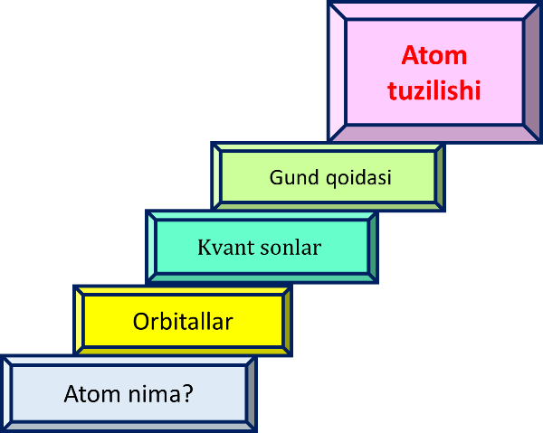
Zinama zina

Slide 22
Javoblar:
1. Atom-musbat zaryadlangan yadro va uning atrofida to‘xtovsiz harakatlanadigan manfiy zaryadlangan elektrondan tashkil topgan elektroneytral zarracha.
2. 4 ta: s-, p-, d-, f-orbitallar
3. 4 ta:bosh, orbital, magnit, spin kvant sonlari
4. Energiyalari bir xil bo‘lgan orbitallarda elektronlar shunday tartibda joylashadiki, natijada spinlar yig‘indisi maksimal bo‘ladi.

Slide 23
Elektronlar qanday xususiyatlariga ko‘ra bitta energetik pog‘ona (qavat)da joylashadi?

Slide 24
Mustaqil bajarish uchun topshiriqlar;
1.Darslikdagi 6-15 sahifalarini o‘qing va tushunganlaringizni daftarga qayd eting.
2.Masala vamashqlarni keltirilgan namunalardan foydalanib yeching.
3.Tartib raqami 15,33,51 bo’lgan elementlarning electron formulalarini yozing.

Slide 25
Aniq maqsadli inson hatto eng qiyin yo‘lni ham bosib o‘tadi.
Maqsadi yo‘q inson esa silliq yo‘lda ham joyidan siljimaydi.

